Slide 1

Визначення напрямків на місцевості.
Компас.
Поняття про азимут.

Slide 2
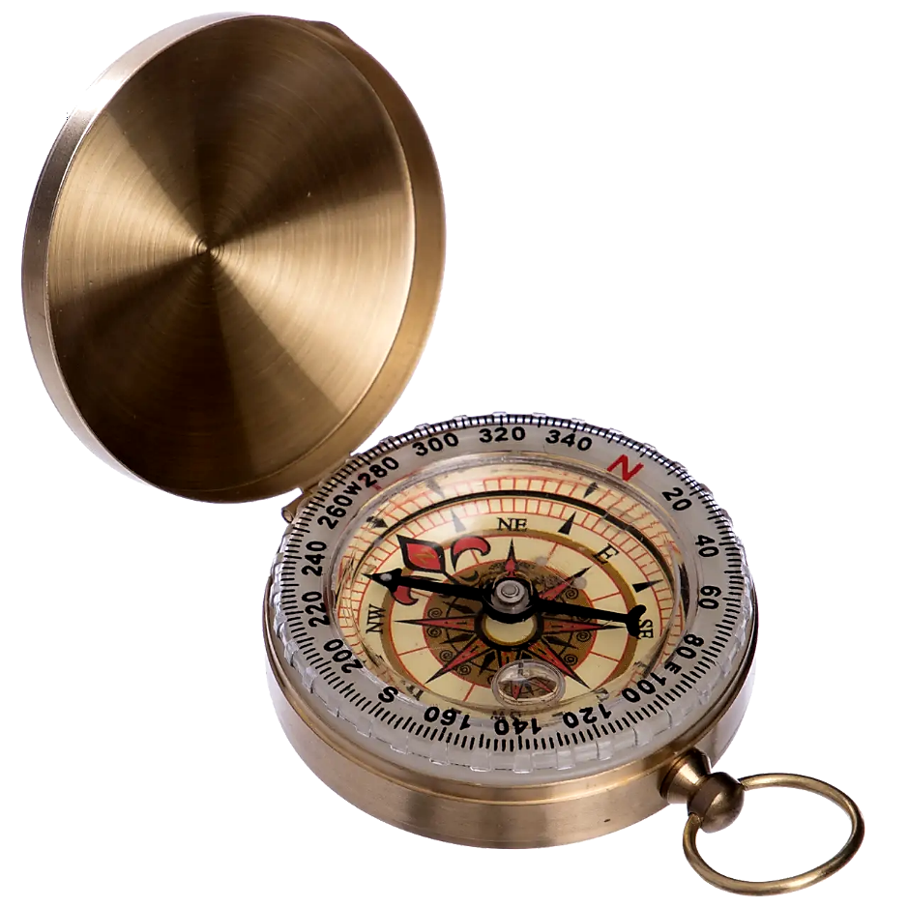
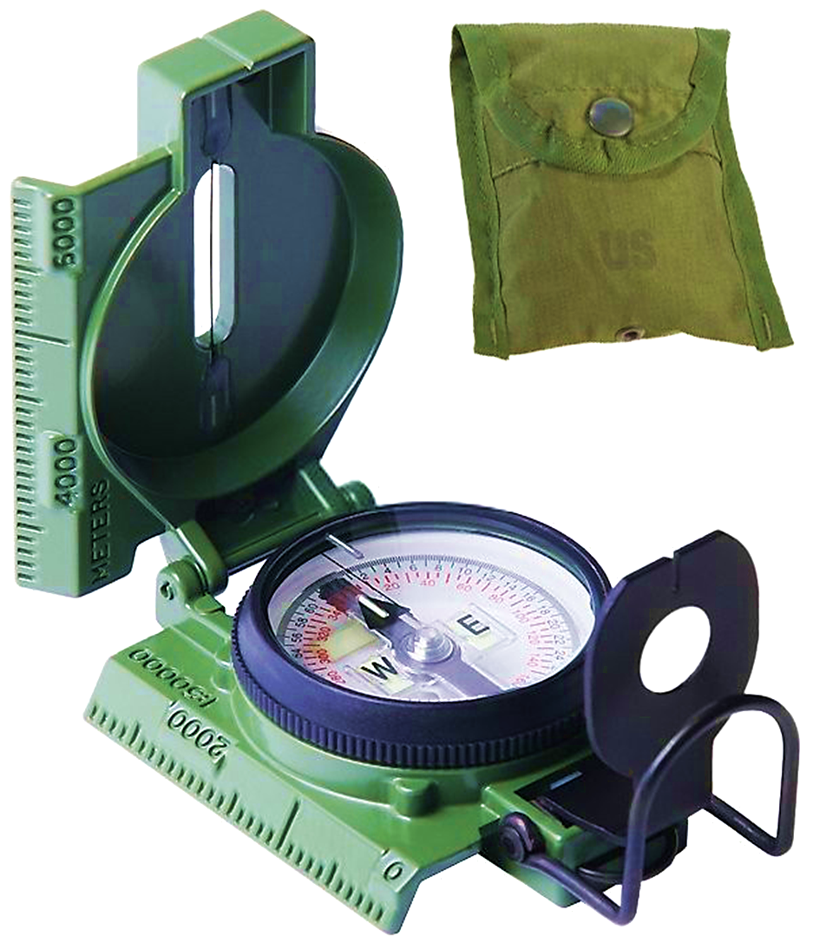
ПРИГАДАЙТЕ
► за допомогою якого приладу можна точно визначити сторони горизонту

Slide 3
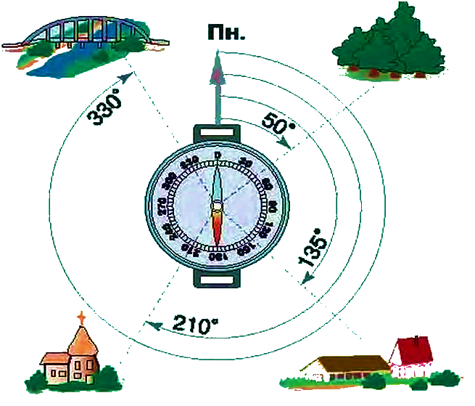
ЩО ТАКЕ АЗИМУТ
Азимут
— це кут між напрямком на північ і напрямком на якийсь предмет на місцевості
►Відлік азимута починають від напрямку на північ праворуч, за годинниковою стрілкою

Slide 4
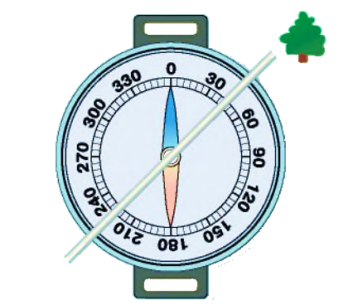
ВИЗНАЧЕННЯ АЗИМУТА
Компас повертають так, щоб поділка 0° збіглася з темним кінцем стрілки
На скло кладуть тоненьку паличку так, щоб вона кінцем указувала на предмет і проходила через центр кола (циферблата)
У тому місці, де паличка перетинає шкалу кінцем, спрямованим на предмет,визначають величину азимута в градусах

Slide 5
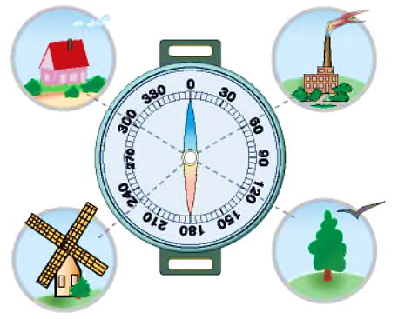
ЯК РУХАТИСЯ ЗА АЗИМУТОМ
Потрібно пройти 300 кроків за азимутом 50°, а потім 400 кроків за азимутом 130° і там зустрітися з товаришами
► Станьте на тому місці, звідки починатимете рух.
► Зорієнтуйте компас за сторонами горизонту.
► Рухайтеся в напрямку 50°, відраховуючи дорогою потрібну кількість кроків (300 кроків)
► Пройшовши першу відстань, визначають новий азимут (130°) і продовжують рух.

Slide 6
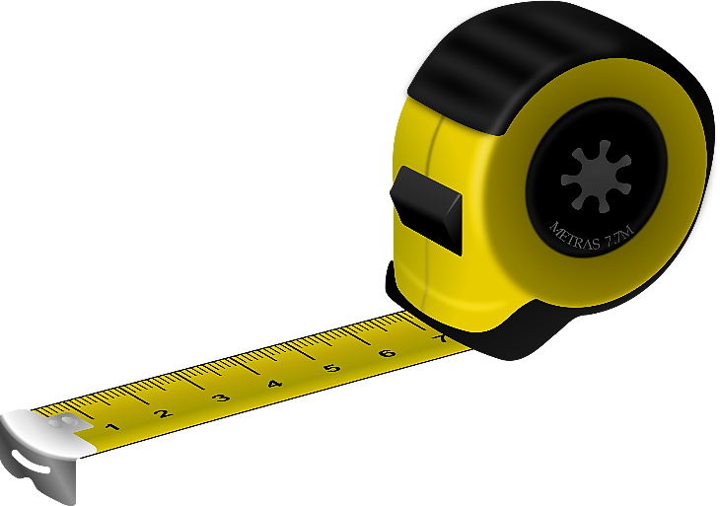
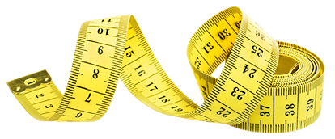
ВИМІРЮВАННЯ ВІДСТАНЕЙ НА МІСЦЕВОСТІ
Невеликі відстані між близько
розташованими об'єктами вимірюють
рулеткою
або метром

Slide 7
Відстань між двома об'єктами, що розміщені далеко один від одного, зручніше вимірювати кроками
►Потрібно знати середню довжину свого кроку:
відміряти на місцевості рулеткою відстань (наприклад 50 м)
з’ясувати скільки кроків ви пройдете цю відстань
3. розрахувати середню довжину кроку
50 м → 80 кроків
середня довжина вашого кроку →
50 м (5 000 см) : 80 кроків = 62,5 см
►Порахувати кількість кроків від пункта А до пункту В
►Визначити відстань →
перемножити кількість кроків
на середню довжину вашого кроку
320 кроків х 62,5 см = 20 000 см = 200 м

Slide 8
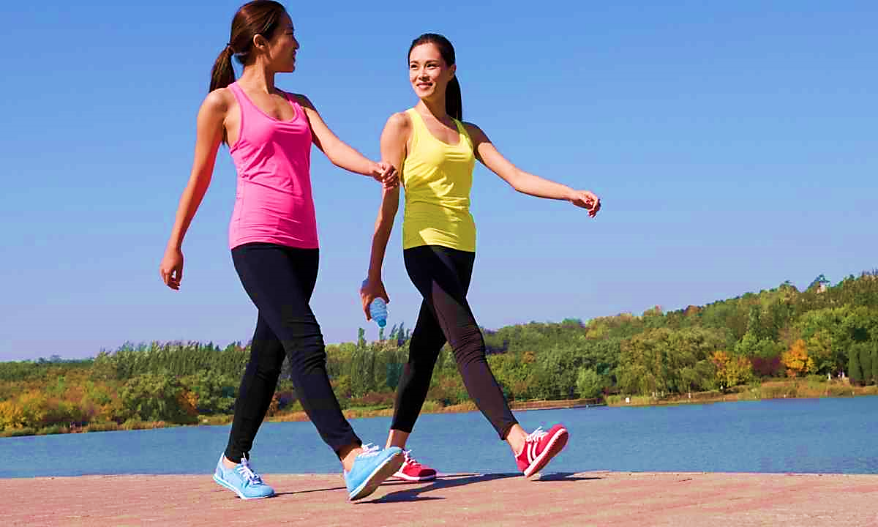
Приблизну відстань можна визначити
за часом, витраченим на ходьбу
Якщо 1 км ви долаєте за 20 хв (з урахуванням рівнинної місцевості), то
→ за годину (60 хв) пройдете близько 3 км:
60 : 20 = 3(км)

Slide 9
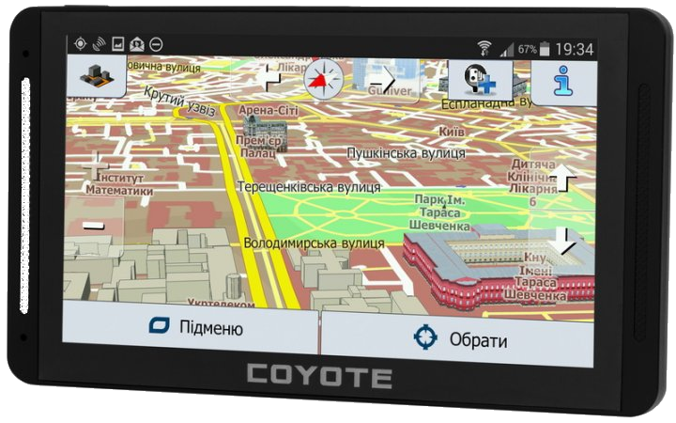
НОВІТНІ ПРИСТРОЇ ДЛЯ ОРІЄНТУВАННЯ
GPS-навігатор
— це пристрій, що визначає своє місцезнаходження, використовуючи сигнали штучних супутників Землі.
GPS-навігатор може визначити
місцеперебування користувача у будь-якій точці земної кулі
указати це місце на карті
сторони горизонту
відстань до об'єктів
азимут
Напрямок
швидкість руху
виміряти площу території.

Slide 10
ПІДСУМУЄМО
►Азимут — кут між напрямком на північ і напрямком на якийсь предмет на місцевості.
►Відстань на місцевості можна виміряти рулеткою, кроками або за часом, затраченим на ходьбу

Slide 11
Визначення напрямків на місцевості.
Компас.
Поняття про азимут.

